Slide 2
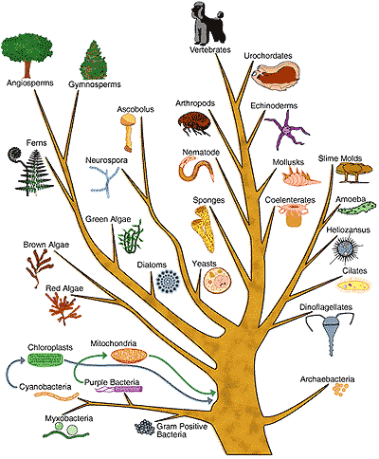
Thema 4: ordening

Slide 3
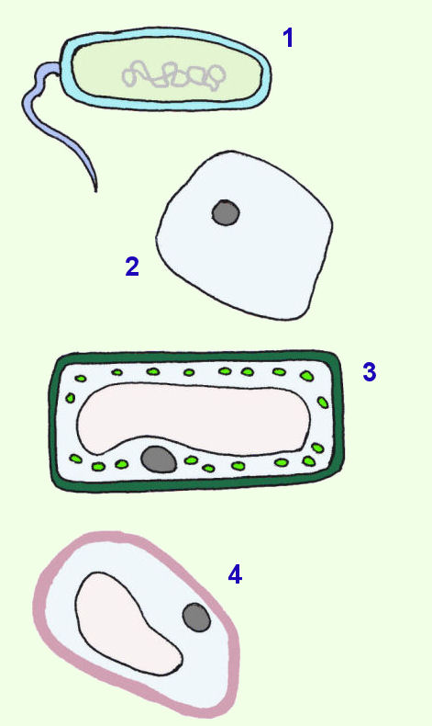
Vier rijken
Indeling
Celwand
Celkern: kernmembraan
Bladgroenkorrels
Eencellig/veelcellig

Slide 4
Indeling
Rijk
Afdeling
Klasse
Orde
Familie
Geslacht
Soort

Slide 5
Soorten en populaties
Organismen behoren tot 1 soort als ze samen vruchtbare nakomelingen kunnen voortbrengen.
Een populatie is een groep individuen van dezelfde soort in een bepaald gebied, die zich onderling voortplanten.

Slide 6
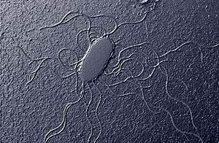
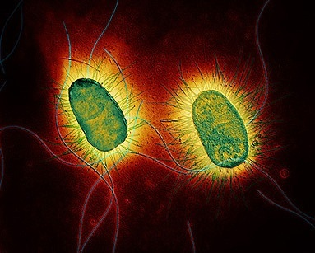
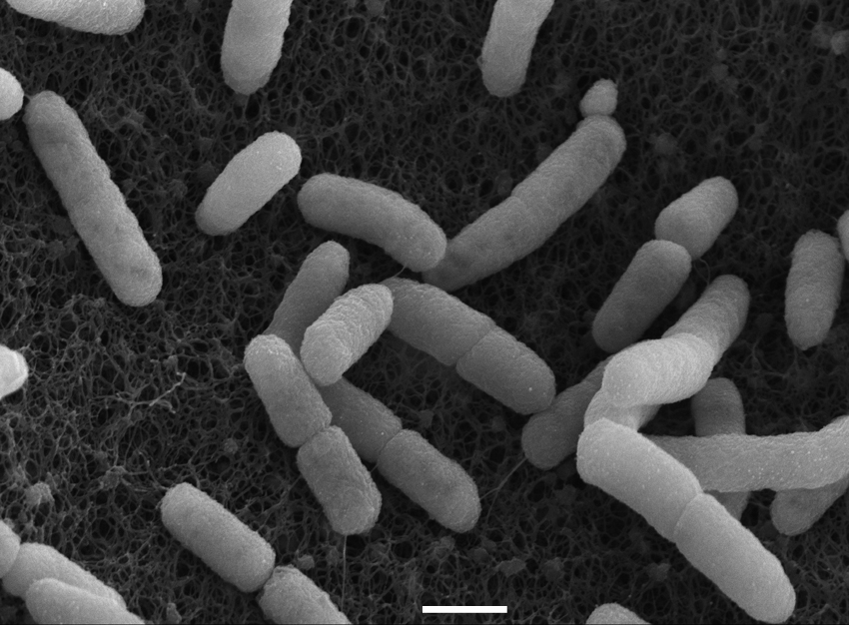
Bacteriën
http://www.youtube.com/watch?v=gEwzDydciWc

Slide 7
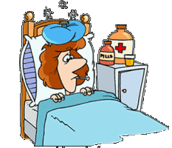
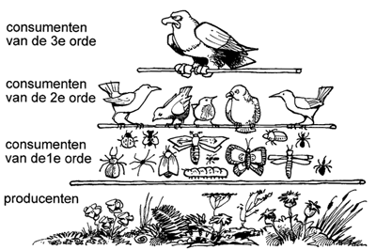
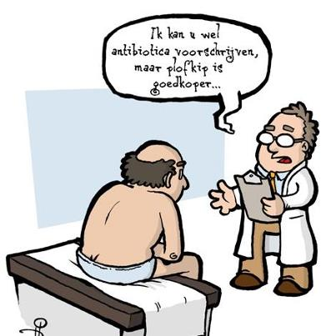
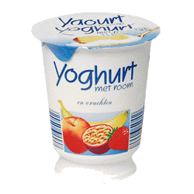
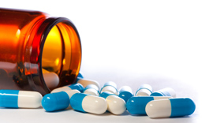
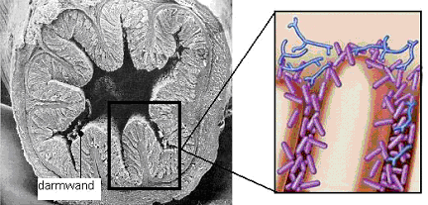
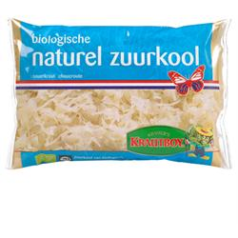
Bacteriën

Slide 8
Schimmels
Eencellig: gisten
Zij planten zich voort door deling.
Veelcellig: schimmeldraden met als vrucht soms paddenstoelen.
Zij planten zich voort met sporen.

Slide 9
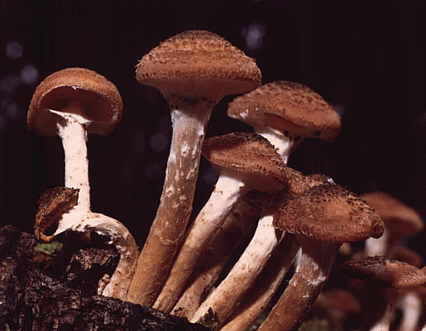
Schimmels
In april 2003 werd in het Malheur National Forest in de Amerikaanse staat Oregon een sombere honingzwam ontdekt van naar schatting 2400 jaar oud met een ondergronds mycelium omvang van 8,9 km². Daarmee is deze schimmel het grootste organisme ter wereld. Ook in Zwitserland in het Nationaal Park in de streek Engadin komt deze schimmel met een grote omvang voor. Hier is de schimmel ongeveer duizend jaar oud en ongeveer 800 meter lang en 500 meter breed.

Slide 10
Indeling
Rijk
Afdeling
Klasse
Orde
Familie
Geslacht
Soort

Slide 11
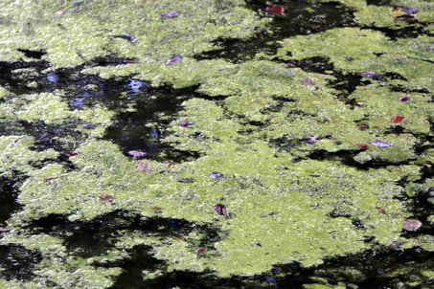
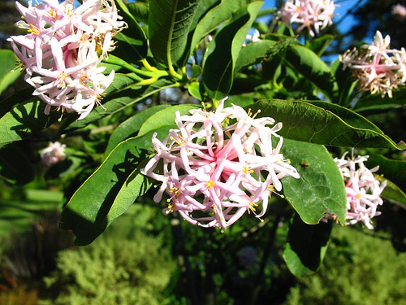
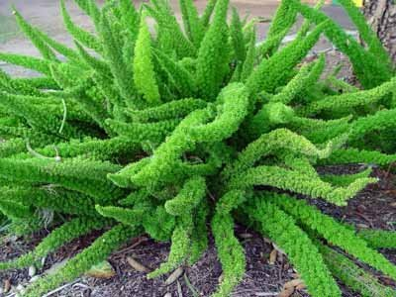
Het plantenrijk wordt verder ingedeeld in afdelingen:
Wieren (algen)
Sporenplanten
Zaadplanten

Slide 12
Indeling in afdelingen
Om organismen uit het plantenrijk verder in te delen in afdelingen, worden de volgende kenmerken gebruikt:
Organen
    Wortels, stengels, bladeren
    Bloemen
• Manier van voortplanten
    Deling
    Sporen
    Zaden

Slide 13
Kenmerken van afdelingen
 | Organen | Voortplanting
Wieren/Algen | ----- | Deling
Sporenplanten | Wortels, stengels en bladeren | Sporen
Zaadplanten | Wortels, stengels, bladeren en bloemen | Zaden

Slide 14
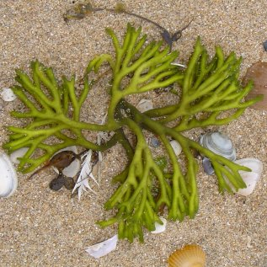
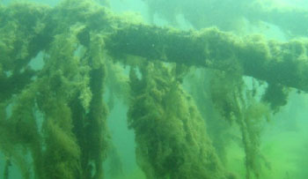
Wieren
Geen wortels, stengels of bladeren
Geen bloemen
Voortplanting vooral d.m.v. deling
Algen
Knotswier

Slide 15
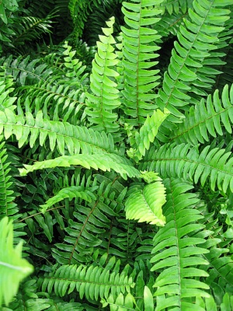
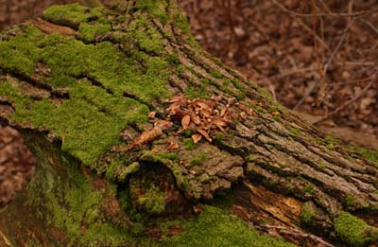
Sporenplanten
Wel wortels, stengels en bladeren
Geen bloemen
Voortplanting d.m.v. sporen
Mos op een boomstronk
Varenplant

Slide 16
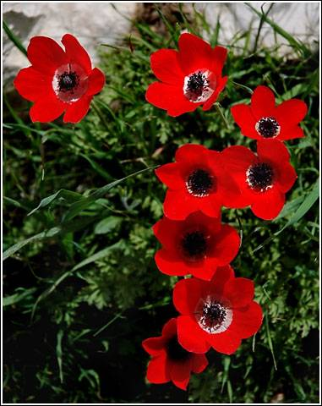
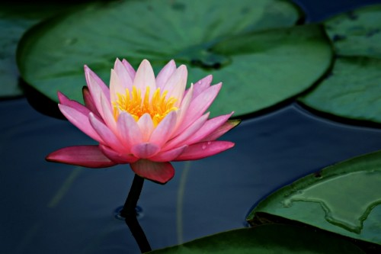
Zaadplanten
Wel wortels, stengels en bladeren
Wel bloemen
Voortplanting via zaden
Waterlelie
Anemoon

Slide 17
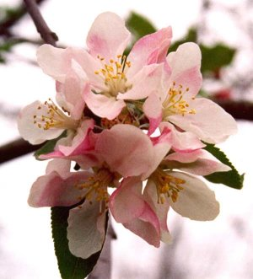
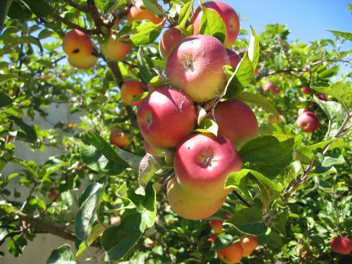
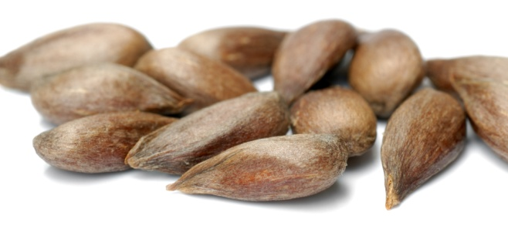
Zaadplanten
Zaadplanten planten zich voort met behulp van bloemen. Uit bloemen groeien vruchten met daarin de zaden.
Appelbloesem
Appels
Appelzaden

Slide 18
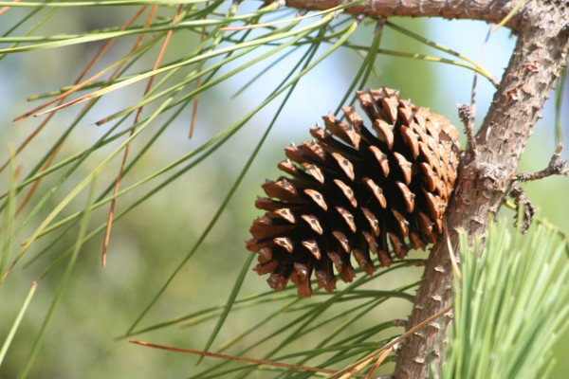
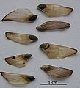
Zaadplanten
Zaadplanten vallen onder te verdelen in bedektzadigen en naaktzadigen.
Zaden in een vrucht: bedektzadigen
Zaden in een kegel: naaktzadigen

Slide 19
Indeling
Rijk
Afdeling
Klasse
Orde
Familie
Geslacht
Soort

Slide 20
Indeling in afdelingen
Om organismen uit het dierenrijk verder in te delen in afdelingen, worden de volgende kenmerken gebruikt:
Skelet
    Wel of geen skelet?
    Wat voor skelet?
• Symmetrie
    Wel of niet symmetrisch?
    Wat voor symmetrie?

Slide 21
Symmetrie
niet-symmetrisch
symmetrisch
Als een dier in gelijke (of spiegelbeeldige) delen verdeeld kan worden, noemen we dat symmetrisch.

Slide 22
Verschillende vormen van symmetrie
niet-symmetrisch
tweezijdig
symmetrisch
veelzijdig
symmetrisch

Slide 23
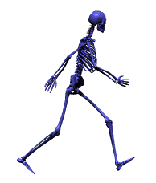
Skelet
Veel dieren hebben een skelet. Het skelet bestaat uit de stevige delen van het lichaam.
Het skelet biedt:
    stevigheid
    bescherming

Slide 24
Verschillende soorten skeletten
De stevige delen van een dier (het skelet) kunnen binnen in het dier zitten of aan de buitenkant.
Skeletten worden verdeeld in twee groepen:
    inwendige skeletten
    uitwendige skeletten

Slide 25
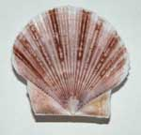
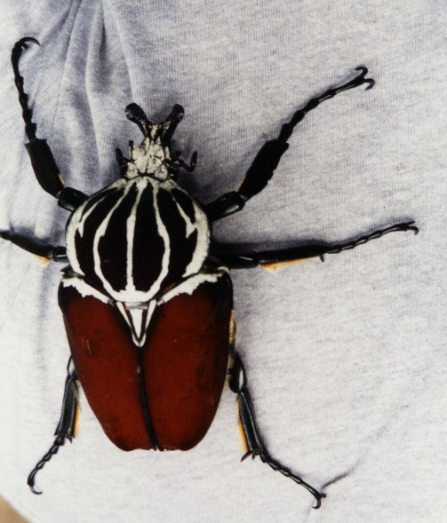
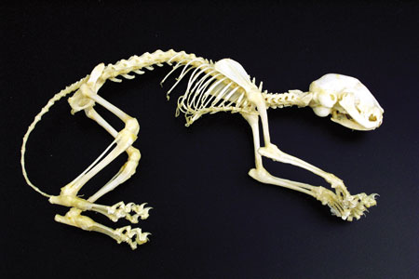
Inwendige en uitwendige skeletten
Schelp
Pantser
Geraamte
UITWENDIG
SKELET
INWENDIG
SKELET

Slide 26
Afdelingen van het dierenrijk
Eencelligen
Sponzen
Holtedieren
Wormen
Stekelhuidigen
Weekdieren
Geleedpotigen
Gewervelden

Slide 27
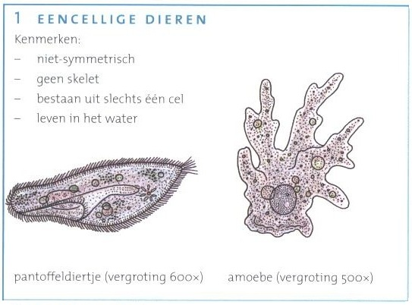
Eencelligen
niet
symmetrisch
geen
skelet
AFDELING:
• zijn niet symmetrisch
• hebben geen skelet
• bestaan uit één cel
• leven in het water
Amoebe
(vergroting 300x)
Pantoffeldiertje
(vergroting 600x)

Slide 28
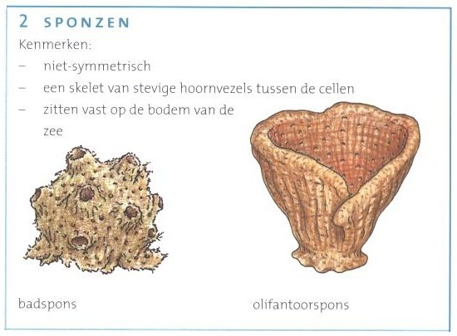
Sponzen
niet
symmetrisch
uitwendig
skelet
AFDELING:
• zijn niet symmetrisch
• hebben een uitwendig skelet
(van stevige hoornstof tussen de cellen)
• zitten meestal vast op zeebodem
Badspons
Olifantsoorspons

Slide 29
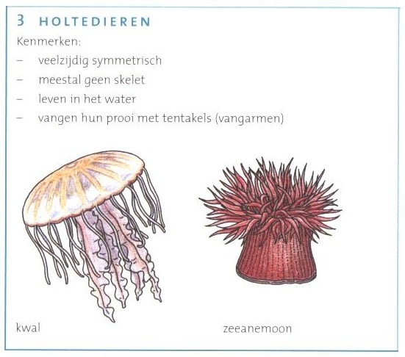
Holtedieren
veelzijdig
symmetrisch
geen
skelet
AFDELING:
• zijn veelzijdig symmetrisch
• hebben geen skelet
• leven in het water
• vangen hun prooien met tentakels
Kwal
Zeeanemoon

Slide 30
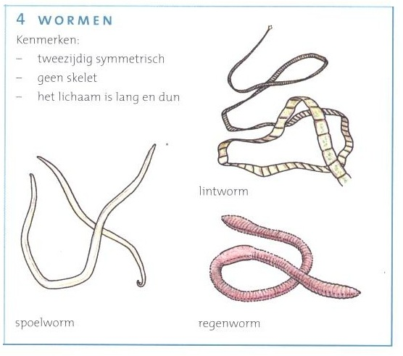
Wormen
tweezijdig
symmetrisch
geen
skelet
AFDELING:
• zijn tweezijdig symmetrisch
• hebben geen skelet
• hebben een lang en dun lichaam
Spoelworm
Lintworm
Regenworm

Slide 31
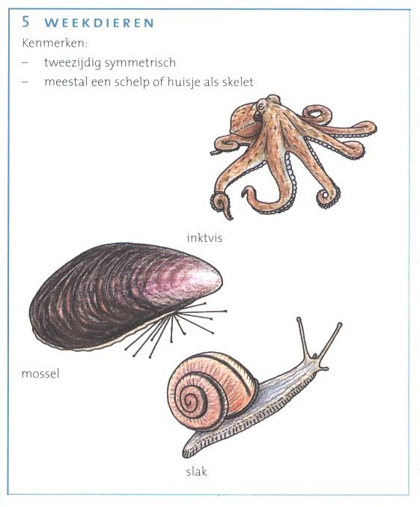
Weekdieren
tweezijdig
symmetrisch
uitwendig
skelet
AFDELING:
• zijn tweezijdig symmetrisch
• hebben een uitwendig skelet
(meestal een huisje of schelp)
Mossel
Slak
Inktvis

Slide 32
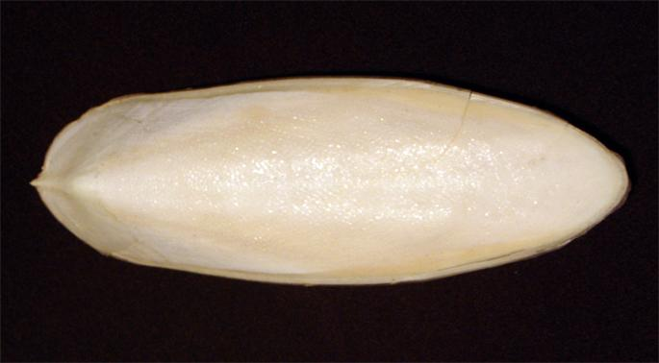
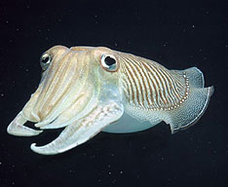
Inktvissen
Inktvissen zijn week dieren.
Sommige inktvissen zoals de zeekat hebben een inwendig skelet.
Dit skelet noemt men ook wel zeeschuim.
Zeeschuim
Zeekat

Slide 33
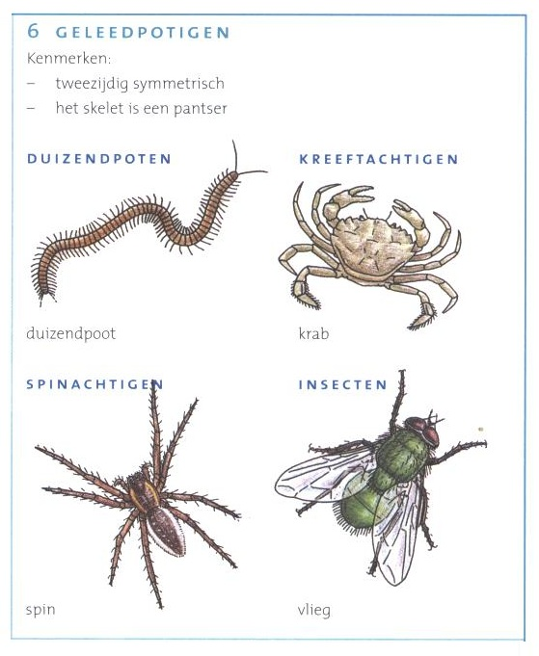
Geleedpotigen
tweezijdig
symmetrisch
uitwendig
skelet
AFDELING:
• zijn tweezijdig symmetrisch
• hebben een uitwendig skelet
(een pantser)
Duizendpoot
Vlieg
Spin
Krab

Slide 34
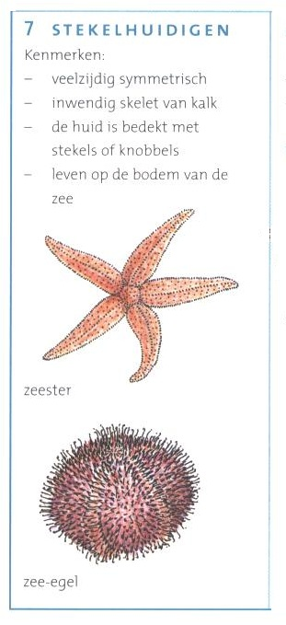
Stekelhuidigen
veelzijdig
symmetrisch
inwendig
skelet
AFDELING:
• zijn veelzijdig symmetrisch
• hebben een inwendig skelet
• huid is bedekt met stekels of knobbels
• leven op de zeebodem
Zeester
Zee-egel

Slide 35
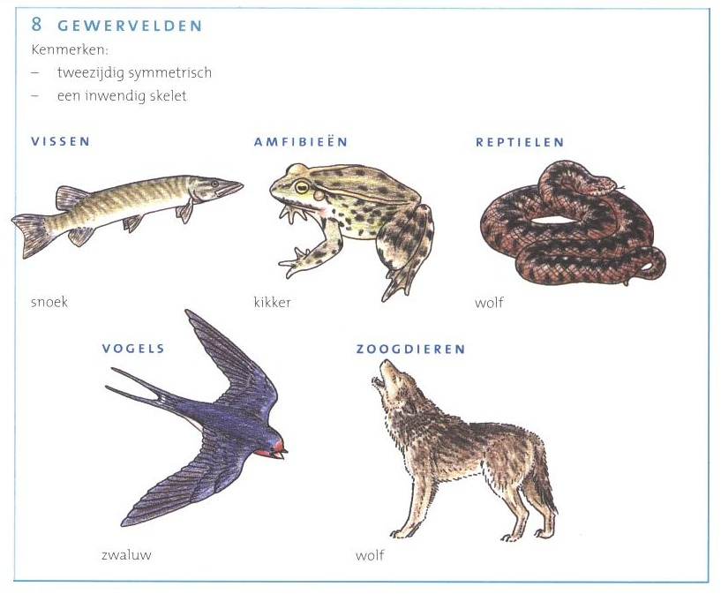
Gewervelden
tweezijdig
symmetrisch
inwendig
skelet
AFDELING:
• zijn tweezijdig symmetrisch
• hebben een inwendig skelet
(skelet wordt ook wel geraamte genoemd)
Snoek
Adder
Wolf
Kikker
Zwaluw

Slide 36
Overzicht van symmetrie en skelet
Afdeling | Symmetrie |  |  | Skelet
 | niet | 2-zijdig | veelzijdig | geen | uitwendig | inwendig
Eencelligen | Ѵ |  |  | Ѵ
Sponzen | Ѵ |  |  |  | Ѵ
Holtedieren |  |  | Ѵ | Ѵ
Wormen |  | Ѵ |  | Ѵ
Weekdieren |  | Ѵ |  |  | Ѵ
Geleedpotigen |  | Ѵ |  |  | Ѵ
Stekelhuidigen |  |  | Ѵ |  |  | Ѵ
Gewervelden |  | Ѵ |  |  |  | Ѵ

Slide 37
De geleedpotigen
Hebben poten die zijn opgebouwd uit kleine stukjes: leden.
Hebben een gesegmenteerd lichaam, opgebouwd uit segmenten (stukjes).
Vormen de grootste afdeling van het dierenrijk (meeste soorten).

Slide 38
Indeling geleedpotigen in groepen
Geleedpotigen worden op basis van het aantal poten verder ingedeeld in vier groepen, namelijk:
    Insecten 6 poten
    Spinachtigen 8 poten
    Kreeftachtigen 10 of meer poten
    Duizendpoten aan elk segment poten

Slide 39
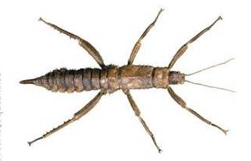
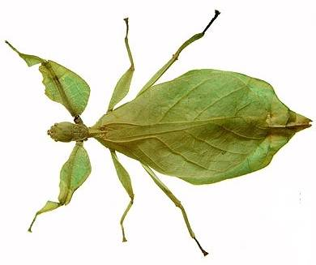
Insecten
Insecten hebben zes poten.
Meestal hebben ze ook vleugels.
Het achterlijf is vaak gesegmenteerd.

Slide 40
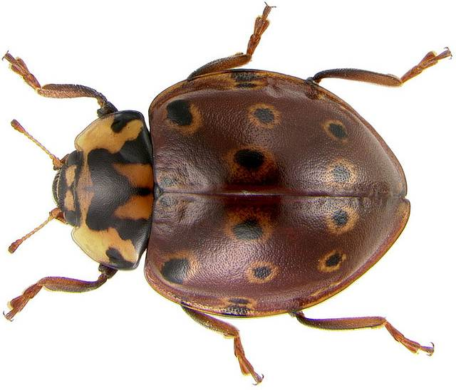
Lichaamsbouw van insecten
Lichaam bestaat uit:
    kop
    borststuk
    achterlijf
De kop heeft ogen en voelsprieten.
Aan het borststuk zitten 6 poten en meestal ook vleugels.

Slide 41
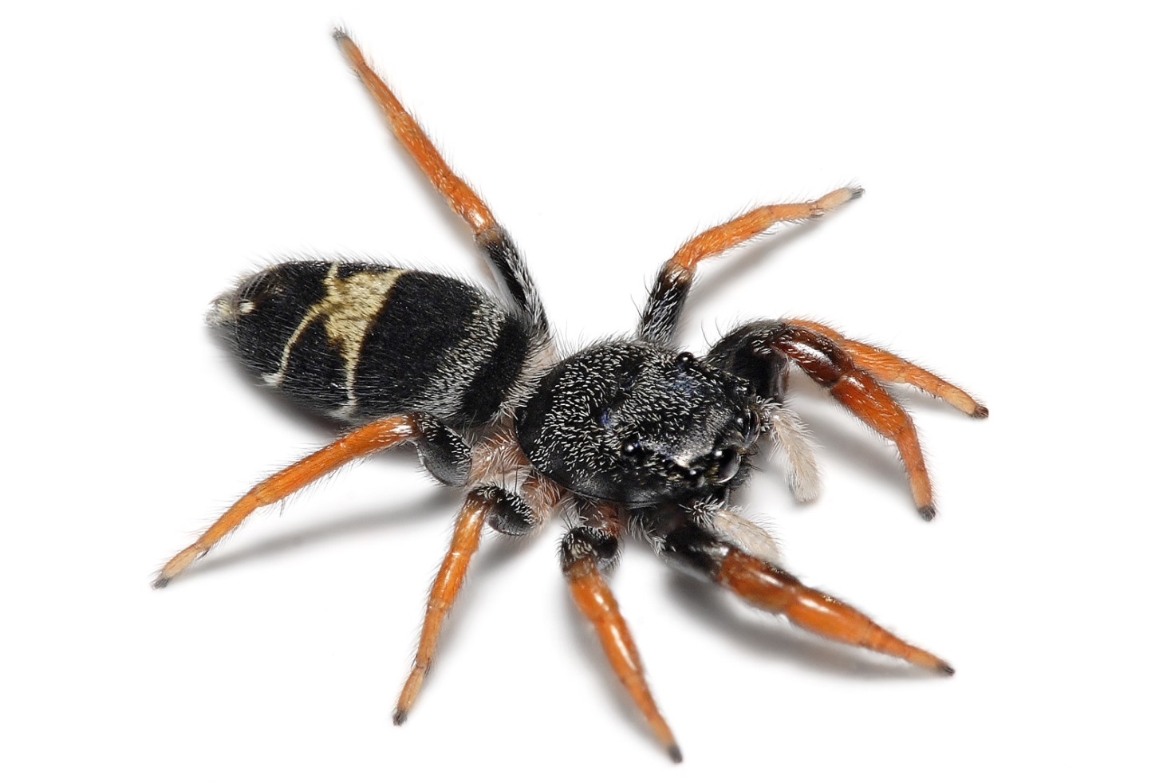
Spinachtigen
Spinachtigen hebben acht poten.

Slide 42
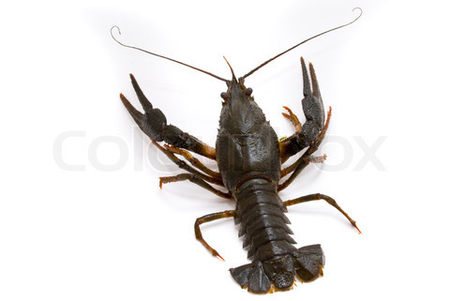
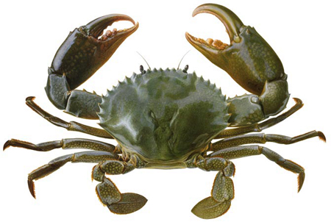
Kreeftachtigen
Het lichaam van kreeftachtigen is gedeeltelijk opgebouwd uit segmenten.
Poten zitten vast aan het borststuk.
Kreeftachtigen hebben 10 of meer poten.

Slide 43
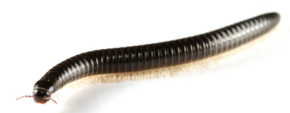
Duizendpoten
Het lichaam van duizendpoten is geheel opgebouwd uit segmenten.
Aan elk segment zitten poten.

Slide 44
Indeling
Rijk
Afdeling
Klasse
Orde
Familie
Geslacht
Soort

Slide 45
Gewervelden
tweezijdig
symmetrisch
inwendig
skelet
AFDELING:
• zijn tweezijdig symmetrisch
• hebben een inwendig skelet
(skelet wordt ook wel geraamte genoemd)
Snoek
Adder
Wolf
Kikker
Zwaluw

Slide 46
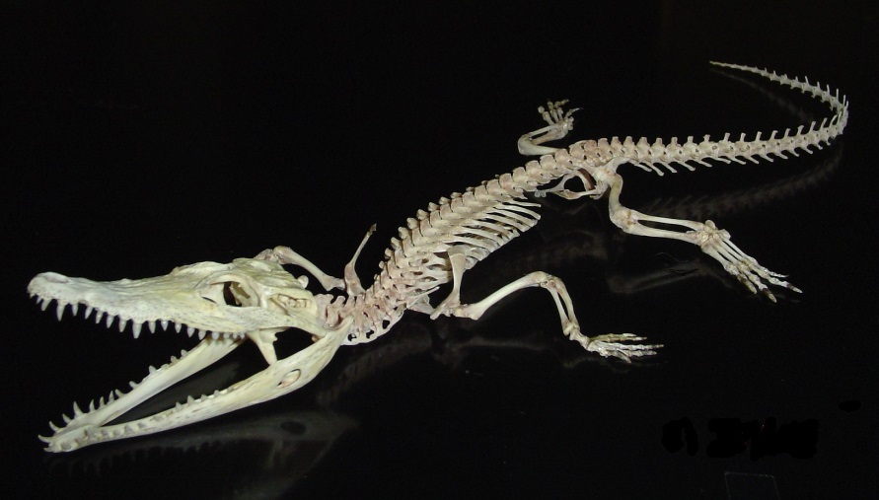
Het skelet van gewervelden
Gewervelden hebben een inwendig skelet.
Het skelet wordt ook geraamte genoemd.
Onderdeel van het skelet is de wervelkolom.
De wervelkolom is opgebouwd uit wervels.
Skelet van een krokodil

Slide 47
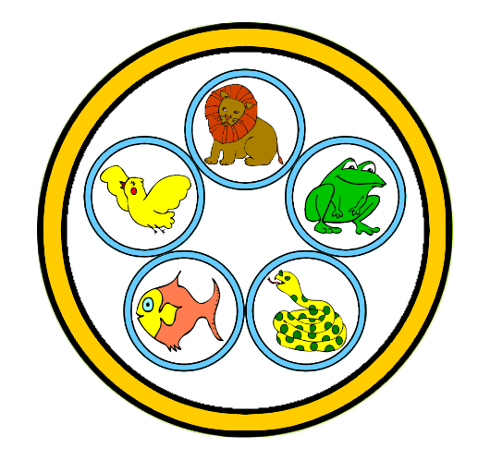
De vijf groepen gewervelden
De afdeling van de gewervelde dieren kan verder verdeeld worden in de volgende vijf groepen:
    vissen
    amfibieën
    reptielen
    vogels
    zoogdieren

Slide 48
Indeling van gewervelden in groepen
De gewervelden kunnen in vijf groepen verdeeld worden met behulp van de volgende vijf kenmerken:
    huid
    lichaamstemperatuur
    ademhalingsorganen
    manier van voortplanten
    milieu (leefomgeving)

Slide 49
Huid
De huidbedekking verschilt bij de vijf groepen gewervelde dieren.
Huid kan bedekt zijn met:
    schubben en slijm (vissen)
    slijm (amfibieën)
    droge schubben (reptielen)
    veren (vogels)
    haren (zoogdieren)

Slide 50
Lichaamstemperatuur
Vogels en zoogdieren zijn warmbloedig.
(warmbloedig = een constante lichaamstemperatuur)
Alle andere dieren (ook uit de andere afdelingen van het dierenrijk) zijn koudbloedig.
(koudbloedig = een lichaamstemperatuur ongeveer gelijk aan de omgeving, dus wisselend)

Slide 51
Ademhalingsorganen
Gewervelde dieren hebben verschillende ademhalingsorganen.
Ademhaling kan plaatsvinden via:
    kieuwen (vissen, amfibieën)
    longen (amfibieën, reptielen, vogels, zoogdieren)
    huid (amfibieën)

Slide 52
Manier van voortplanten
De meeste gewervelden leggen eieren.
De eieren verschillen in bouw:
    eieren zonder schaal (vissen, amfibieën)
    eieren met leerachtige schaal (reptielen)
    eieren met kalkschaal (vogels)
Zoogdieren leggen geen eieren, maar zijn levendbarend. Dat wil zeggen dat de jongen levend geboren worden.

Slide 53




Eieren van gewervelden
Visseneieren
Amfibieëneieren
Reptieleneieren
Vogeleieren

Slide 54
Milieu
De omgeving waarin een dier leeft noem je het milieu.
Dieren uit de diverse groepen binnen de afdeling van de gewervelden leven in verschillende milieus.

Slide 55

Vissen
Huid | Bedekt met schubben en slijm
Lichaamstemperatuur | Koudbloedig
Ademhalingsorganen | Kieuwen
Manier van voortplanten | Eieren zonder schaal
Milieu | In het water

Slide 56


Amfibieën
Huid | Bedekt met slijm
Lichaamstemperatuur | Koudbloedig
Ademhalingsorganen | Kieuwen, longen en huid
Manier van voortplanten | Eieren zonder schaal
Milieu | Vooral in het water

Slide 57


Reptielen
Huid | Bedekt met schubben
Lichaamstemperatuur | Koudbloedig
Ademhalingsorganen | Longen
Manier van voortplanten | Eieren met een leerachtige schaal
Milieu | In het water en op het land

Slide 58



Vogels
Huid | Bedekt met veren
Lichaamstemperatuur | Warmbloedig
Ademhalingsorganen | Longen
Manier van voortplanten | Eieren met een kalkschaal
Milieu | Op het land

Slide 59


Zoogdieren
Huid | Bedekt met haren
Lichaamstemperatuur | Warmbloedig
Ademhalingsorganen | Longen
Manier van voortplanten | Levendbarend
Milieu | Op het land (maar soms ook in het water)

